Slide 1


Farma Industries
Víctor Manuel Navarro Pérez
Cristina Fernández García
Proyecto IoT
Sistemas de Monitorización y Control

Slide 2
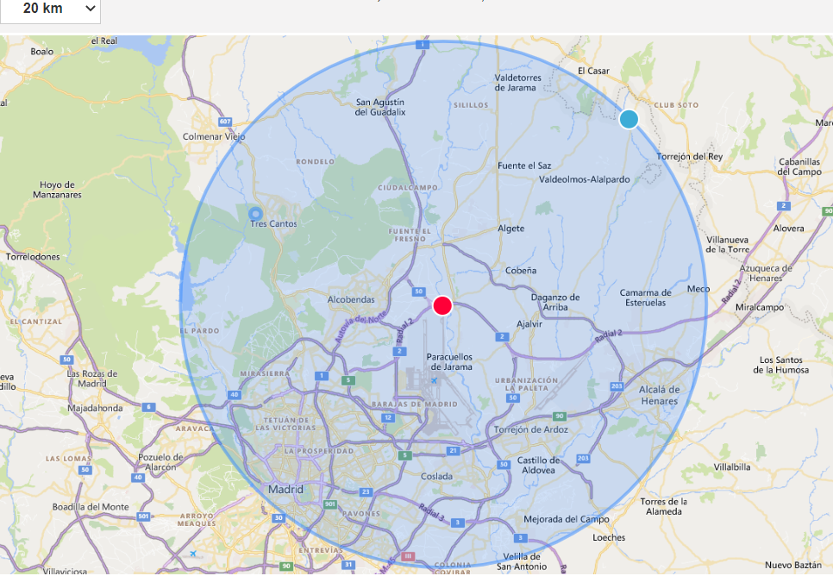
INTRODUCCIÓN
Empresa
Investigación, desarrollo, fabricación y comercialización de productos farmacéuticos
Sedes comunicadas inalámbricas
Sede principal: Paracuellos del Jarama
Sede secundaria: Tres Cantos

Slide 3
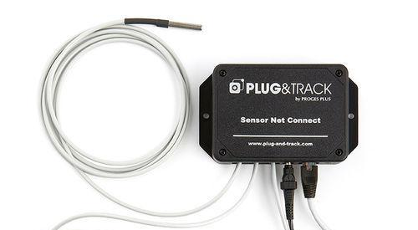
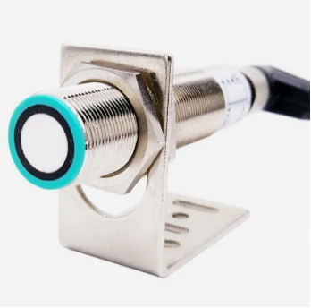
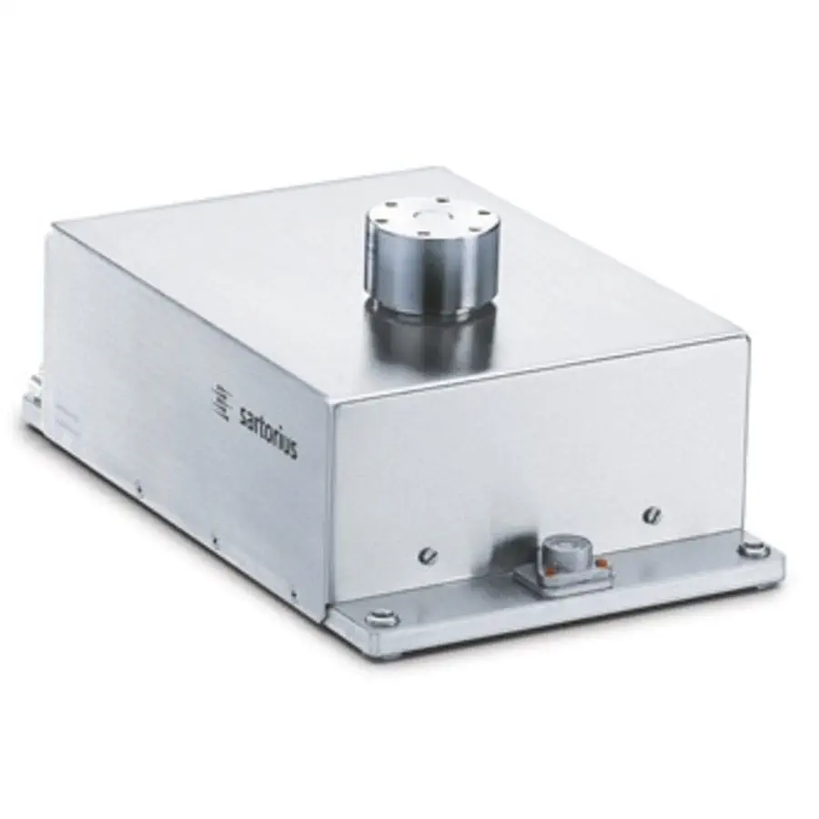
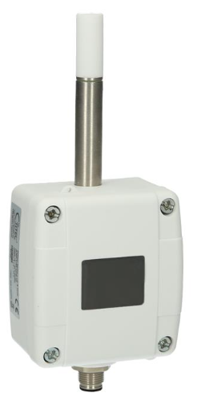
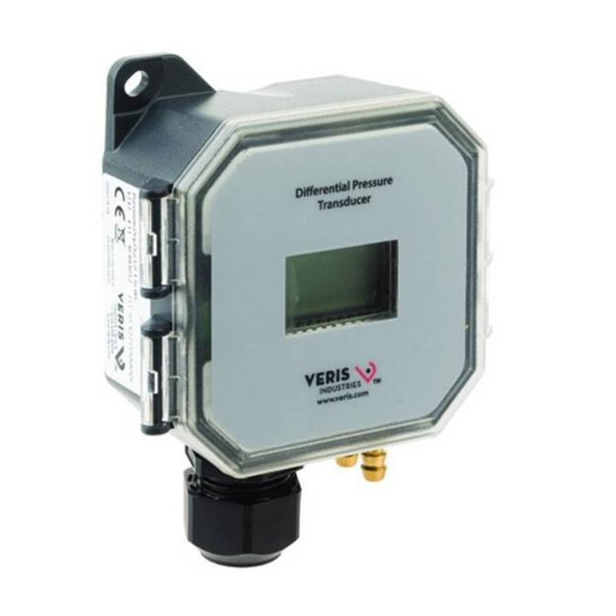
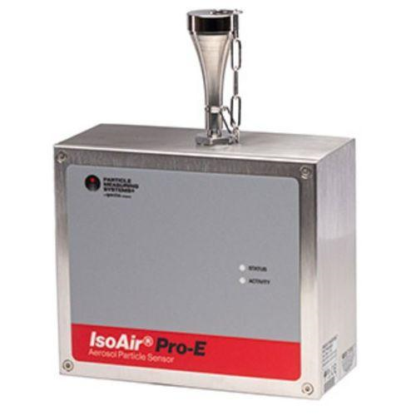
INTRODUCCIÓN
Proyecto
Monitorización y control del proceso productivo → MCPP
Sede principal: Empaquetamiento del producto final
Sede secundaria: Proceso productivo
Variables
Sede principal: temperatura, distancia y peso
Sede secundaria: humedad, presión, partículas, peso y distancia

Slide 4
INTRODUCCIÓN
Roles y funciones
Víctor Manuel Navarro Pérez: Responsable de HW, programador SW Raspberry Pi, implementador de las comunicaciones inalámbricas y responsable de las pruebas.
Cristina Fernández García: Responsable de SW, programador SW Arduino, programador de la BBDD y responsable de las pruebas.

Slide 5
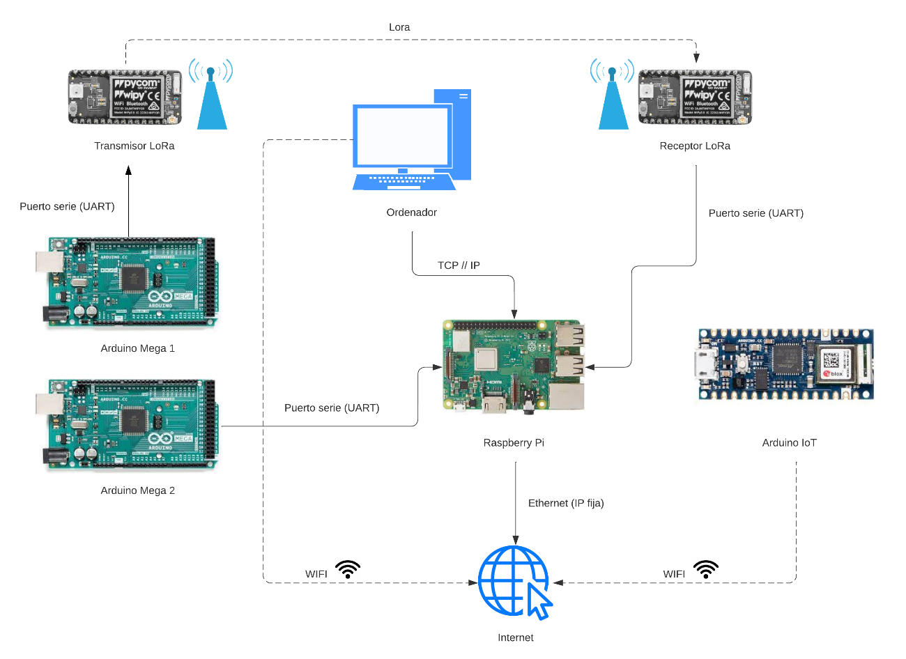
MODELO HARDWARE

Slide 6
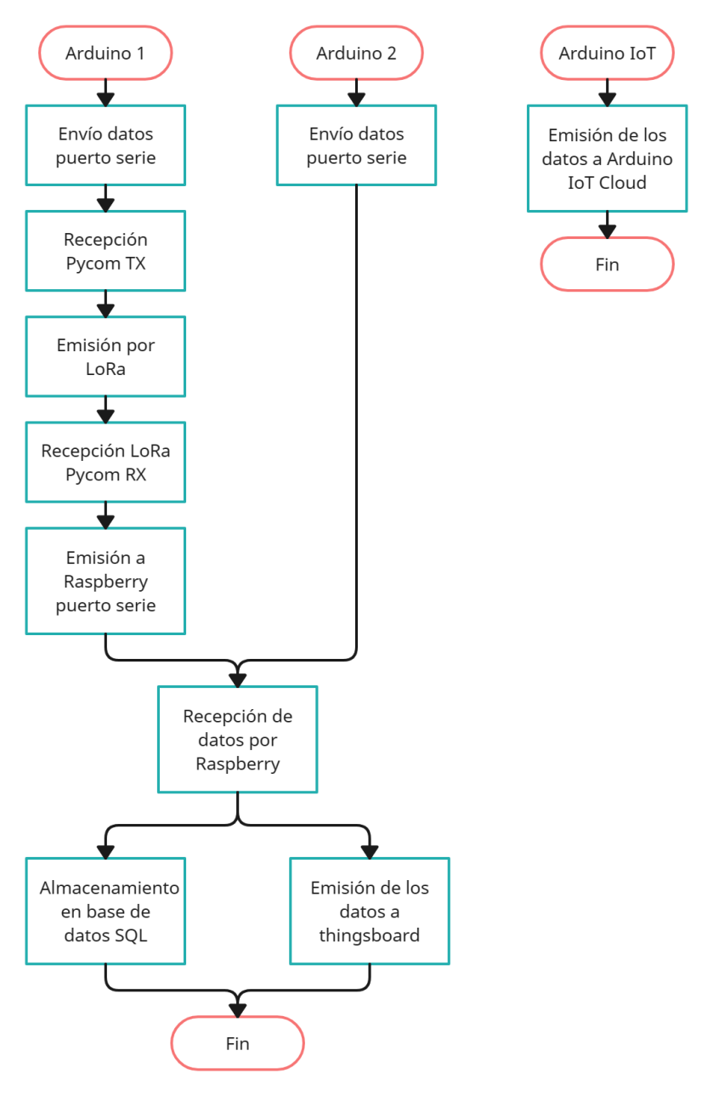
MODELO SOFTWARE
Tres ramas:
1ª: Arduino instalado en la “Sede de Tres Cantos”. Encargado de enviar los datos de todo el proceso productivo a través de LoRa.
2ª: Arduino instalado en la misma caja del servidor. Encargado de medir las condiciones interiores de ésta para evitar sobrecalentamientos.
3ª: Arduino IoT (nano 33). Encargado de controlar el proceso productivo de la sede principal, localizada en Paracuellos del Jarama.

Slide 7
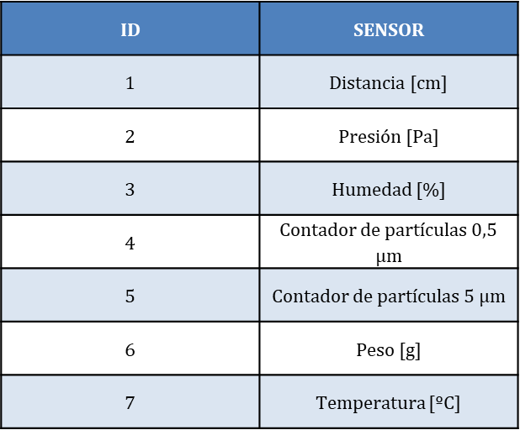
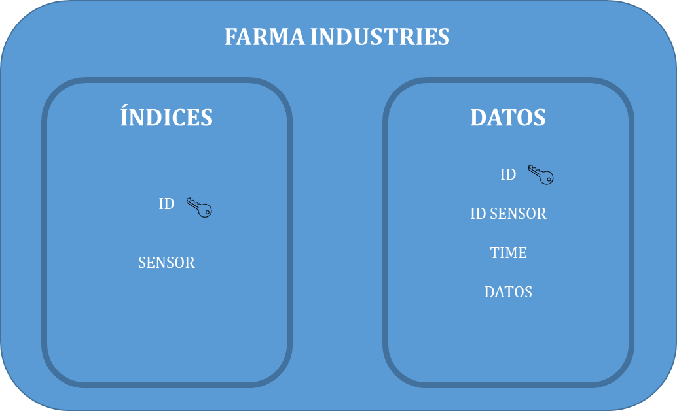
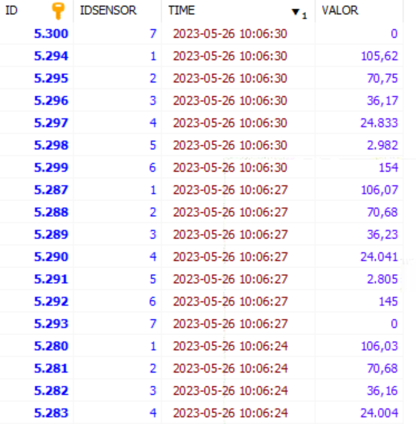
BASE DE DATOS

Slide 8
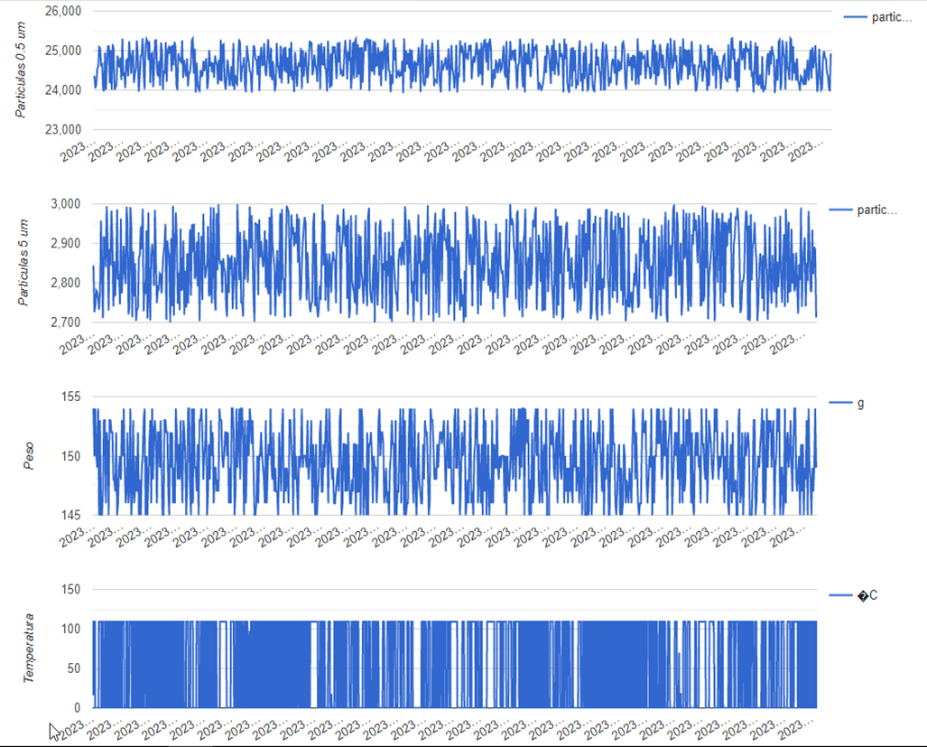
INTERFACES DE VISUALIZACIÓN
GoogleChart
Monitorización de la sede de Paracuellos del Jarama.
Todo tu proceso productivo en tiempo real y representado también en el tiempo.
Representación simple y rápida, pero visualmente desagraciada.

Slide 9
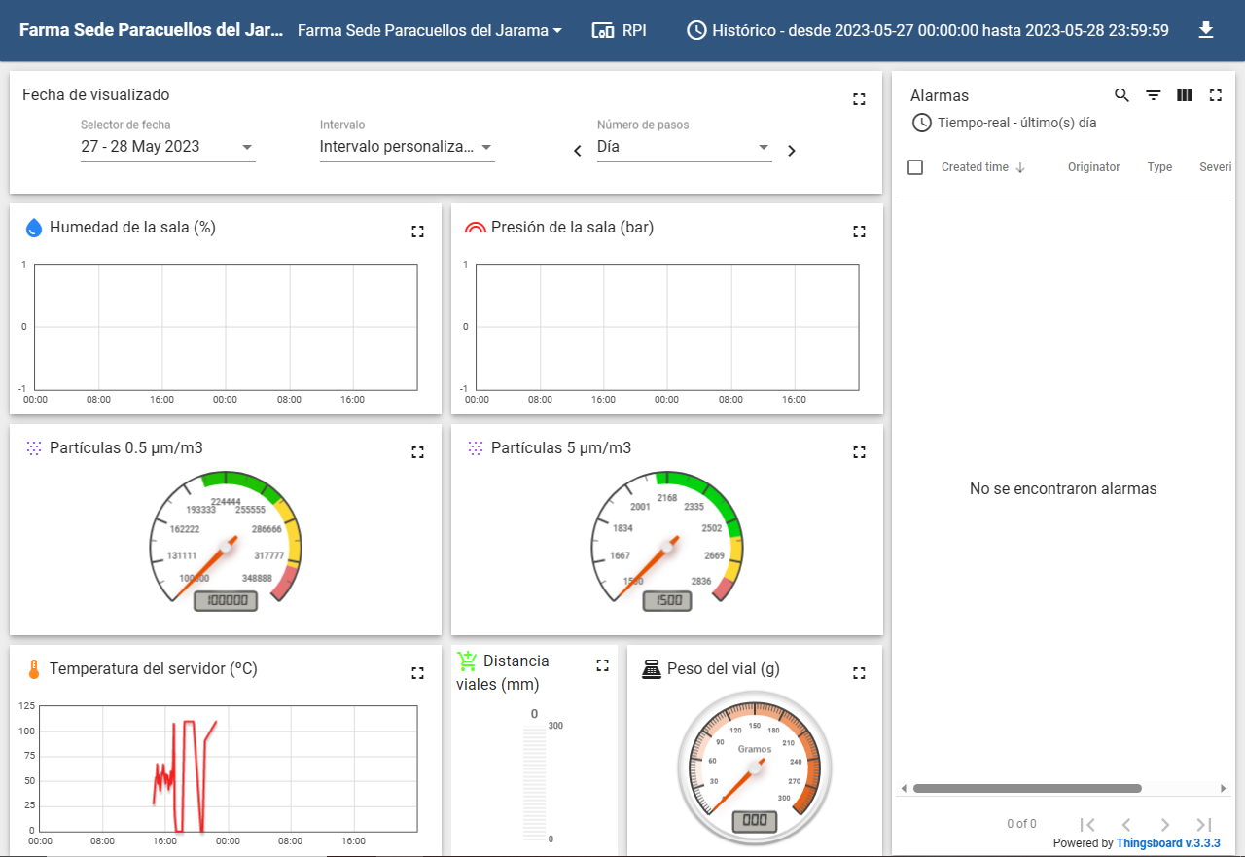
INTERFACES DE VISUALIZACIÓN
Thingsboard
Monitorización de la sede de Paracuellos del Jarama.
Con controlador de alarmas incorporado.
Todo tu proceso productivo en tiempo real.
Con opción para ver el histórico en el tiempo.
También dispone de visualización para smartphones.

Slide 10
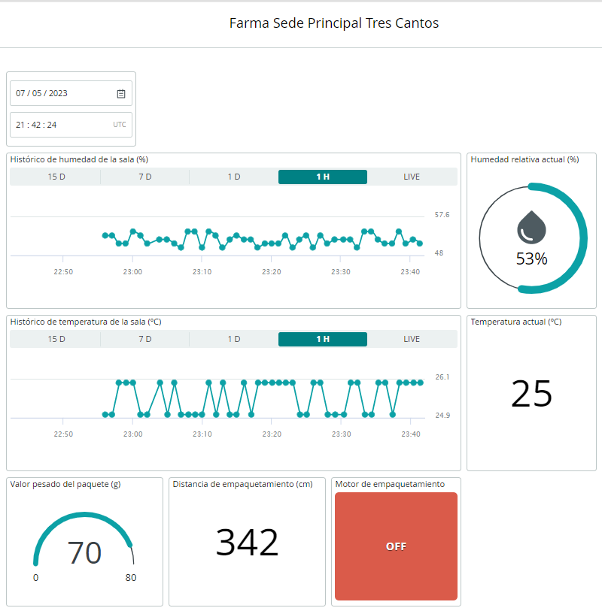
INTERFACES DE VISUALIZACIÓN
Arduino IoT Cloud
Monitorización de los valores de humedad y temperatura de la sala de empaquetamiento.
Comprobación del peso del paquete.
Controlador de límite de capacidad.
Visualización del estado del actuador.
También dispone de visualización para smartphones.

